Slide 1

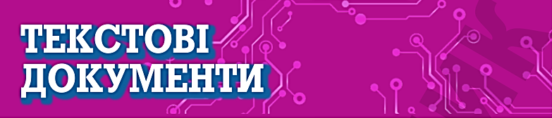





Урок 12
інформатика
ГРАФІЧНІ ОБ’ЄКТИ В ТЕКСТОВИХ ДОКУМЕНТАХ
6
Перейти на Ютуб-канал «Дистанційне навчання»

Slide 2


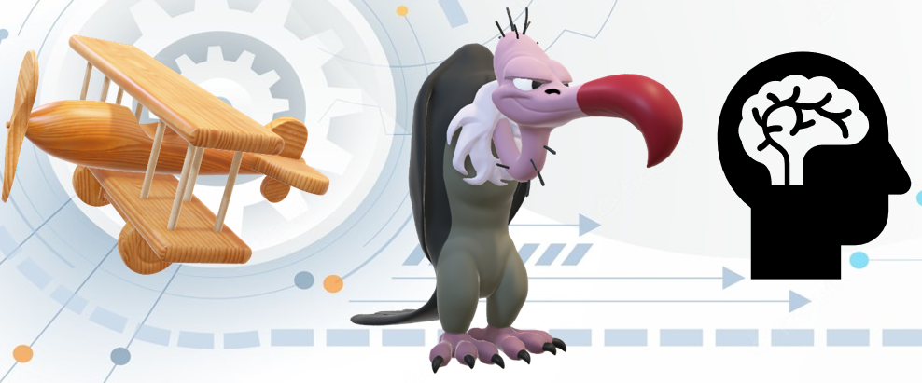

Поміркуйте
Які властивості графічних об’єктів ви знаєте?

Slide 3
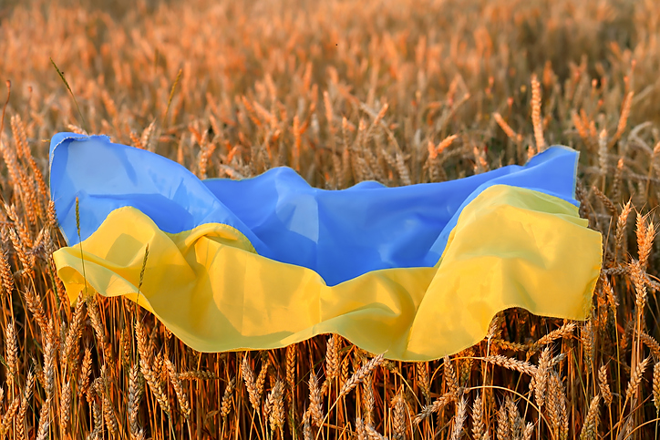
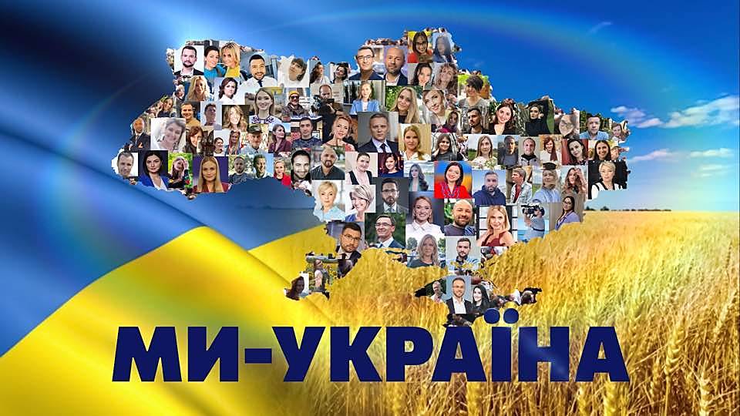

У текстовий документ також можна вставити такі види графічних об’єктів:
1
зображення з файлів на вашому комп’ютері та з Інтернету
2
діаграми та знімки екрана
3
зображення з готових колекцій – фігури, піктограми, 3D-моделі
4
об’єкти SmartArt

Slide 4
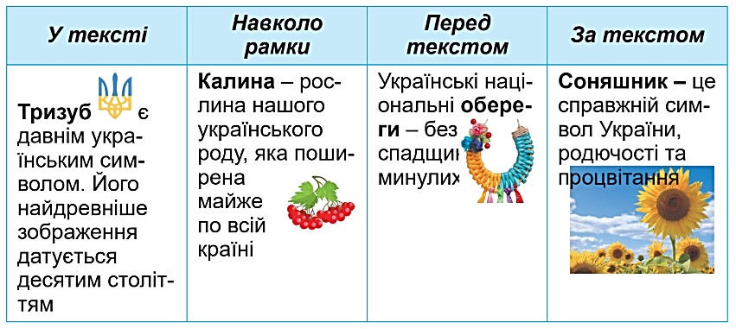
Спосіб обтікання зображення текстом – визначає вза­ємне розміщення тексту і зображення на сторінці доку­мента. Може набувати значення: у тексті, навколо рамки, за контуром, за текстом, перед текстом тощо.

Slide 5
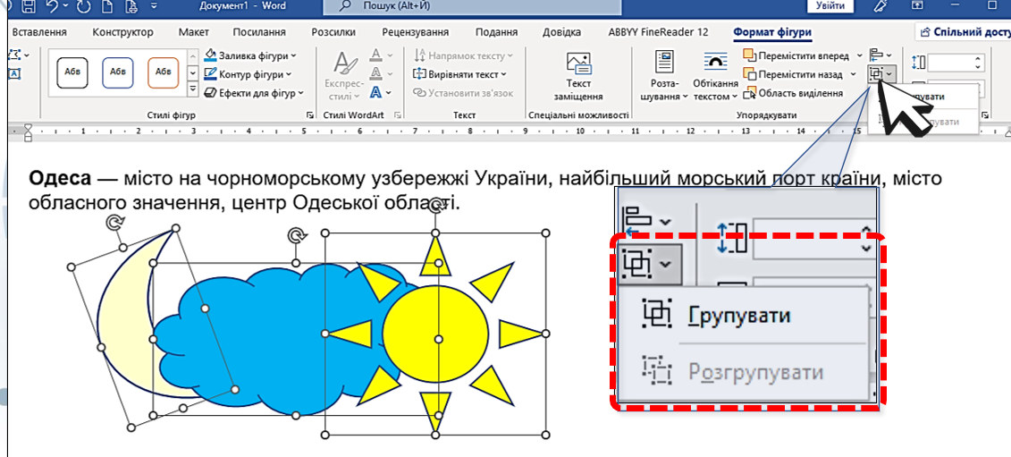

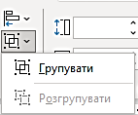
Кілька фігур, з яких складено деяке графічне зображен­ня, для зручності опра-цювання бажано згрупувати, і в по­дальшому ці фігури будуть сприйматися як один графічний об’єкт. Усі операції редагування та форматуван­ня в такому випадку виконуються над всіма фігурами од­ночасно.

Slide 6

Повну презентацію дивіться у відеоуроці
інформатика
6
Перейти на Ютуб-канал «Дистанційне навчання»

